Slide 1
Konzeption und prototypische Implementierung eines leistungsoptimierten Archivierungssystems
Projekt in Kooperation mit dem Unternehmen Köhl
Leonard Tutzauer
Notes:
Herzlich Willkommen zu meinem Abschlussvortrag
Köhl wollte ein Archivierungssystem eingebaut haben, aus Gründen das System schneller zu machen
Nach meinen Recherchen herausgefunden, dass die Datenbankgröße nicht so groß ist, dass es zu Leistungsproblemen kommen sollte
Aus diesem Grund wurde sich darauf geeinigt das Thema umzuschreiben.
So wurde aus der Implementierung eines Archivierungstools, die Konzeption und Implementierung eines Archivierungssystems

Slide 2
Agenda
Köhl – Manufacturing-IT
Performanzsteigerung
Archivierungsverfahren
Partitionierung
Proof-Of-Concept
Fazit
Notes:
Köhl und ist Zustand und Problematik
Maßnahmen die System performanter machen basierend auf Design und Konfiguration
Da letztendlich eine prototypische Implementierung eines Archivierungssystem erstellt werden soll, vorerst Archivierungsmethoden die mit Köhl ausgearbeitet wurden und verworfen
Die Partitionierung, welche im eigentlichen Sinne keine Partitionierung ist, wurde zuletzt als Wahl der Archivierung genutzt und umgesetzt
Im Kapitel Proof-Of-Concept – wird die Umgesetzte Partitionierung in Form einer Live Demo gezeigt
Zu guter Letzt folgt eine Auswertung und Vergleich der Performanz zwischen Partitionierung und nicht Partitionierten Datenbanken

Slide 3

Manufacturing-IT: Logistik- & Informationssysteme (LIS)
Realisierung von Manufacturing-IT-Lösungen im Bereich Intra- und Produktionslogistik
Produktqualität sichern, Fertigungsprozesse optimieren und transparent gestalten
Realisiert logische Informationssysteme, die Warenwirtschaftssysteme mit den Steuersystemen in der Fertigung, Produktion und Distribution intelligent verbinden.
https://koehl.podspot.de/files/KCD_KOEHL_LOGO_4c_59mm.jpg
Notes:
Verbinden von den Steuersystemen der Fertigung, Produktion und Distribution
https://files.feedplace.de/koehl/KCD_KOEHL_LOGO_4c_59mm.jpg

Slide 4
Manufacturing-IT: Logistik- & Informationssysteme (LIS)
Ist-Zustand:
Eine Datenbank: Produktivdaten und historische Daten
Architektur: Java EE
Datenbank: Microsoft SQL Server 2012
ORM: Hibernate
Webserver: JBoss EAP
Problem:
Viele Anfragen an die Datenbank führen dazu, dass das System verlangsamt wird und Benutzergruppen auf Ergebnisse von Abfragen warten müssen.
Produktion
https://koehl.podspot.de/files/KCD_KOEHL_LOGO_4c_59mm.jpg

Slide 5
Manufacturing-IT (LIS): Hibernate
Objektrelationale Abbildung
One-To-Many
Many-To-Many
Datenbank
Hibernate
ID | Name | PS
Auto
ID: int Name: String PS: int
Applikation
Tabelle: Auto
DataObj.
https://koehl.podspot.de/files/KCD_KOEHL_LOGO_4c_59mm.jpg
Notes:
Objektrelationale Abbildung.
Da unterschiedliche Speichermodelle verwendet werden müssen diese erst umgeformt werden
Zum einen werden die Daten klassifiziert nach Objekten gespeichert auf der anderen Seite in Tabellarischer Form klassifiziert nach deren Eigenschaften
Hier kommt Hibernate ins Spiel was die ObjRelAbbildung für den Benutzer übernimmt.
Name Objekt wird Tabelllenname , attribute die Spalten. Ein Datensatz wäre ein Objekt

Slide 6
Manufacturing-IT (LIS): Hibernate (One-To-Many)
ID | NAME | AUSSTATTUNG_NR
0001 | Opel | 0098
0002 | Ford | 0099
Tabelle: Auto
AUSSTATTUNGS_NR | REGENSENSOR | KLIMAANLAGE
0099 | Ja | Ja
0099 | Nein | Ja
Auto
ID: int
Name: String
List<Ausstattung>
Tabelle: Ausstattung
1 … N
Ausstattung
Regensensor: String
Klimaanlage: String
Notes:
@Annotationen
Many to one
One to Many reinbringen

Slide 7
Manufacturing-IT (LIS): Hibernate (Many-To-Many)
STUDENT_NR | KURS_NR
0001 | 0098
0001 | 0099
0002 | 0099
STUDEN_NR | NAME
0001 | Leo
0002 | Felix
Tabelle: Student
Hilfs Tabelle
KURS_NR | KURS_NAME
0098 | GBO
0099 | PP
Student
ID: int
Name: String
Kurse: List<Kurs>
Kurse
PP: String
Teilnehmer: List<Student>
Kurs: String
Tabelle: Kurse
m … n
15.08.2019
7

Slide 8
Performanzsteigerung: Design
Gruppierte und nicht gruppierte Indizes
Materialisierte und Indizierte Sichten
Datenbankdesign
Normalisierung und Denormalisierung
Wahl des Primärschlüssels
Zeichenbegrenzung
Namensgebung für Spalten
Wahl der Datenbank
Objektorientiert
Relational
Notes:
Mit den Indizes lassen sich Tabellen in einer bestimmten Reihenfolge sortieren (Eine Physisch, das andere Inhaltsverzeichnis, extra Seiten)
Mat = oracle, das andere SQL Server:
Atomare Spalten -> leo tutzauer -> sortierung nur mit komplexen Zeichenketten Manipulationsfunktionen
Fals immer nur in dieser kombination abgefragt -> schnelleres Lesen
Informationen aus zwei Tabellen in eine setzen, somit spart man sich einen join und bekommt die Daten die gefordert sind aus einer Tabelle
Datenbankdesign:
Wahl der Datenbank aus der Doku Bilder entnehmen

Slide 9
Performanzsteigerung: Software Tuning
Hibernate
Optimistic-Locking
AllocationSize()
First- und Second-Level-Cache
Pagination
Cross-Join und Left-Join
Eager- und Lazy-Loading
N+1 Problem
SQL Server
Execution Plan Choice Regression
Paralleles Ausführen erzwingen
Notes:
Bis Hibernate 5.0:
Corss join: select a.spalte 1, b.spalte 2, … FROM Tabelle a, Tabelle b WHERE restriktion
N+1: "hibernate.show_sql" value="true"/>

Slide 10
Archivierungsverfahren
Logisches archivieren
Hilfsspalte: Boolean
Kriterium benötigt
Auslagern in Archivtabellen in der selben Datenbank
Tabellen mit Union-Operator vereinen
Hilfsspalte (Ursprung der Daten)
Kriterium benötigt
Auslagern in unterschiedliche Datenbanken
Tabelle mit Union-Operator vereinen
Hilfstabelle anlegen mit allen Relationen
Tabellen erzeugen und Relationen setzen
Kriterium benötigt

Slide 11
Archivierungsverfahren: Partitionierung
Horizontale Partition
Datensätze abgebildet in Partitionen
Spalten in jeder Partition gleich
Partitionierung durch Kriterium
DBMS verwaltet die Ablage
Dateigruppen (Filegroups)
Merge, Split, Switch & Truncate
Ab SQL-Server 2005 Enterprise Edition
Ab SQL-Server 2016 Standard Edition
Support 15000 Partitionen
Notes:
Bei der Partitionierung geht es darum große Datenmengen in kleinere Partitionen zu unterteilen, um bei der Wiederbeschaffung eine höhere Performanz zu erzielen.
Partition1: Hot Data
Partition2: Cold Data

Slide 12
Partitionierung: Partitionsfunktion und -Schema
Partitionsfunktion:
Partitionsschema:
10
100
Partition 1 | Partition 2 | Partition 3
Data < 10
10 >= Data < 100
Data >= 100
Datengruppe: PRIMARY
Notes:
PK -> Orderid -> löschen und auf orderdate setzen
Fk die auf diesen Pk vorher löschen

Slide 13
Partitionierung: Schlüssel und Indizes
Gruppierter Index muss Partitionsspalte enthalten
Gruppierter Schlüssel mit dem PK und der Partitionsspalte
Gruppierter Index mit der Partitionsspalte und nicht gruppierter als PK

Slide 14
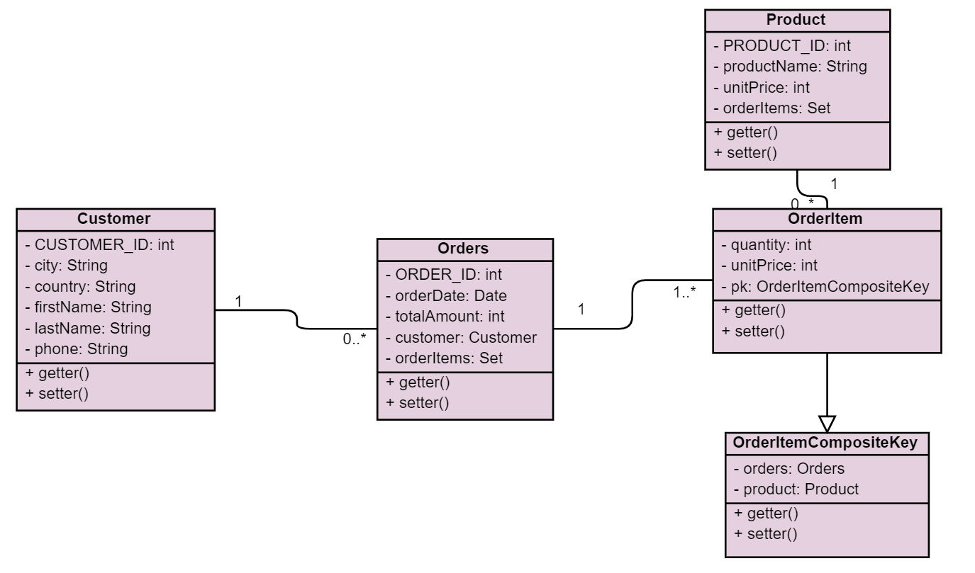
Proof-of-Concept: Klassendiagramm

Slide 15
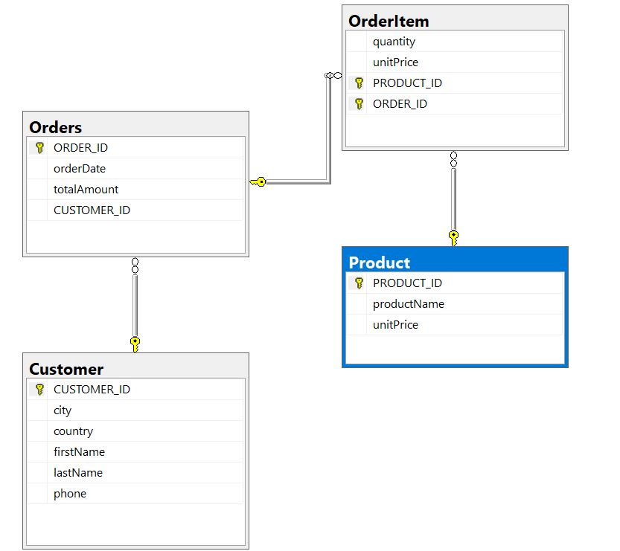
Proof-of-Concept: Hibernate
Tabellen
Customer
Product
Orders
OrderItem
Datensätze
Customer: 20
Product: 30
Orders: 300000
OrderItem: 1000000

Slide 16
Proof-of-Concept: Partitionierung

Slide 17
Proof-of-Concept
Live Demo

Slide 18
Fazit
Vorteile von Partitionierung:
Änderungen nur auf der Serverseite
Businesslogik bleibt unverändert
Zeitstempel nutzbar als Kriterium
Abfragen ohne Kriterium vergleichbar schnell
Mit Kriterium, um ein vielfaches schneller

Slide 19
Vielen Dank für Ihre Aufmerksamkeit!

